Slide 1


TRƯỜNG TIỂU HỌC ÁI MỘ A
Bài giảng điện tử Tiếng Việt lớp 1
Bài: Ươm - ươp (tiết 1)

Slide 2

Khởi động

Slide 3
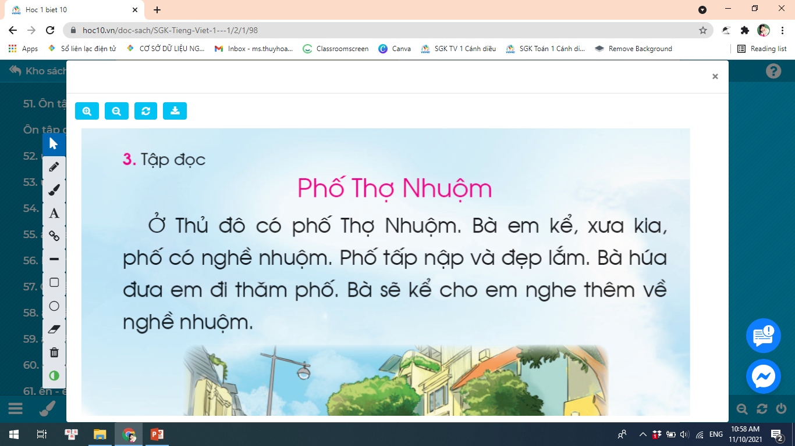

Slide 4

Bài 54: ươm – ươp

Slide 5

KHÁM PHÁ

Slide 6
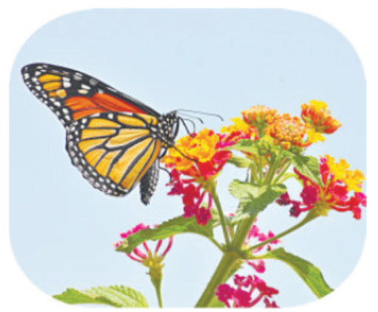
ươm
ươm
ươ
m
ươm
ươm
bươm bướm

Slide 7
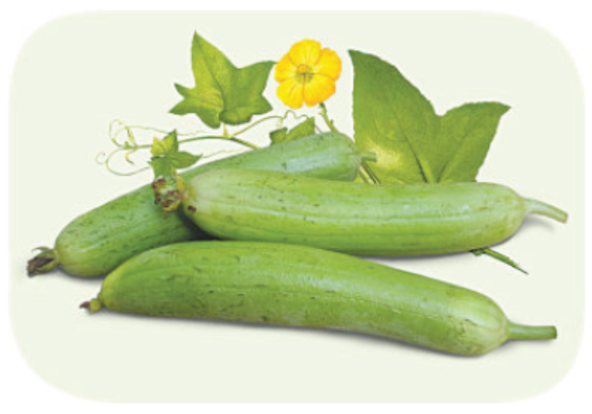
ươp
ươp
ươ
p
quả mướp
ươp

Slide 8
ươ
m
ươ
p

Slide 9
ươm
ươp
ươm
ươm
ươp
bươm bướm
quả mướp

Slide 10

ươm ươp

Slide 11
bướm
ươm
mướp
ươp

Slide 12


Slide 13



Slide 14



Luyện tập

Slide 15
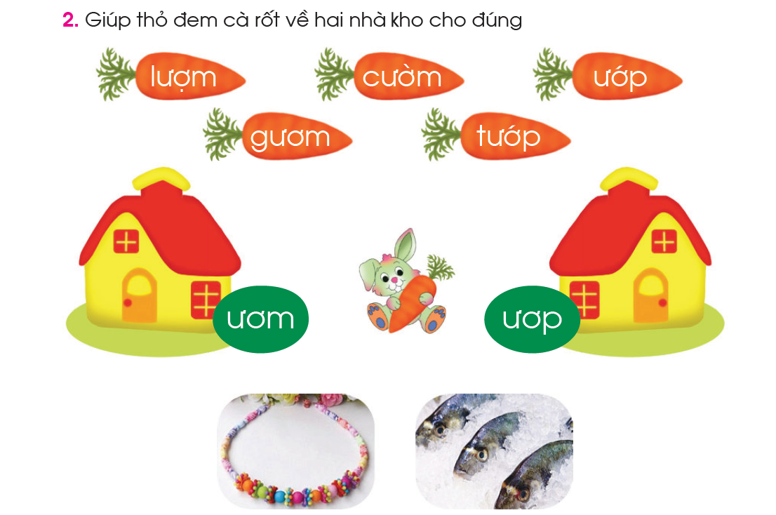
Hạt nhỏ và tròn bằng thuỷ tinh, đá, bột... có màu sắc đẹp, xâu thành chuỗi để làm đồ trang sức hoặc trang trí.
Làm cho muối hay nước mắm ngấm vào thịt hay cá để giữ cho khỏi thiu, khỏi ươn.
cườm
ướp

Slide 16
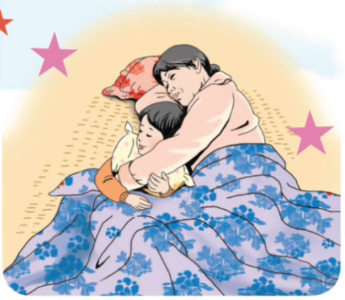
Tập đọc

Slide 17
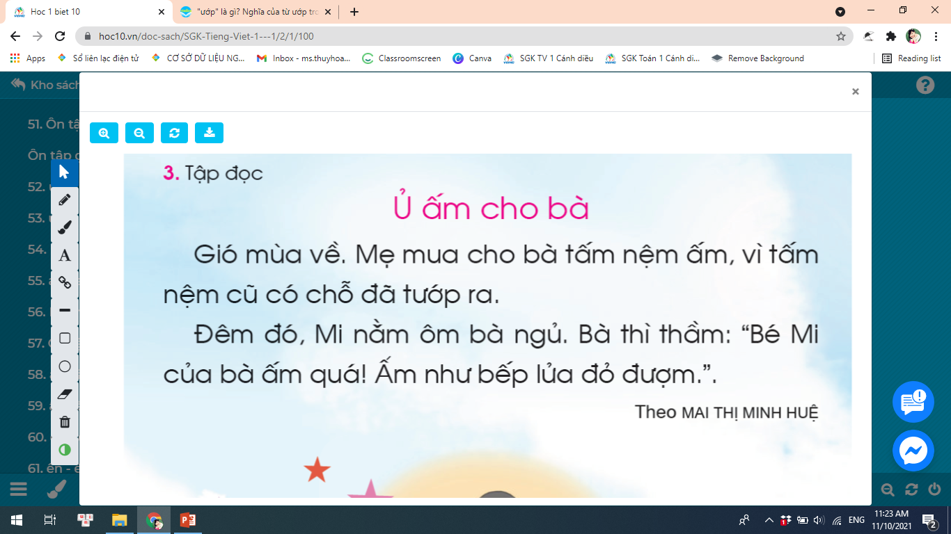

Slide 18
1
2
3
4
5
6

Slide 19





Dặn dò

